Slide 1


Název prezentace
Název projektu | Rozvoj vzdělávání na Slezské univerzitě v Opavě
Registrační číslo projektu | CZ.02.2.69/0.0./0.0/16_015/0002400
Prezentace předmětu:
SOCIÁLNÍ PODNIKÁNÍ
Vyučující:
Petra Krejčí

Slide 2
ÚVOD DO SOCIÁLNÍHO PODNIKÁNÍ A SOCIÁLNÍ EKONOMIKY
Co je sociální ekonomika?
Jak je definována?
Jaká je její historie?
.
Struktura přednášky

Slide 3
ÚVOD DO SOCIÁLNÍHO PODNIKÁNÍ A SOCIÁLNÍ EKONOMIKY-část 1
Cílem přednášky je:
Cílem přednášky je seznámit studenty s teorií sociální ekonomiky
Vysvětlit základní pojmy
.

Slide 4
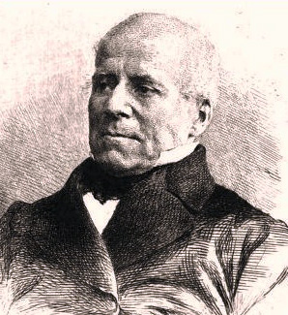
Historie pojmu
Pojem „sociální ekonomika“ byl použit na konci 18. století jako součást velkých politických, ekonomických a společenských debat
Vyplývá z tlaku na neuspokojené potřeby související s akutními problémy společnosti.
Jedním z prvních, kdo tento termín použil, byl ekonom Charles Dunoyer v roce 1830
Zdroj: https://www.hetwebsite.net/het/profiles/dunoyer.htm

Slide 5
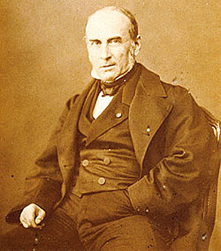
Historie pojmu II
Významnými zeměmi v oblasti rozkvětu sociální ekonomiky se staly Velká Británie, Německo a vůbec nejvýznamnější byla Francie.
Sociální ekonomika odkazuje na teoretický přístup, který nejprve vyvinuli utopičtí socialisté – zejména první zakladatelé kooperativní tradice - Owen, Fourier, Saint Simon a Proudhon.
Poprvé aplikovali pojem „sociální ekonomie“ Charles Gide (1847-1932), Léon Walras (1834-1910) a sociologové jako Frédéric Le Play (1806-1882)
Frédéric Le Play
zdroj: https://cs.wikipedia.org/wiki/Pierre_Guillaume_Fr%C3%A9d%C3%A9ric_le_Play

Slide 6
Vývoj po válce
Po druhé světové válce byla sociální ekonomika přesunuta do pozadí.
K navrácení rozvoje sociální ekonomiky došlo v 70. letech 20. století.
Významným milníkem je Charta sociální ekonomiky sepsaná v roce 1980. Tato Charta definuje sociální ekonomiku „jako organizace, které nepřísluší veřejnému sektoru, operující demokraticky a se čeleny kteří mají stejná práva a povinnosti včetně částečného podílu na vlastnictví a distribuci zisku“
Silným zástupcem se stala hlavně Francie, která sociální ekonomiku zakotvila do své legislativy, a to v roce 1981.
Se zasazením sociální ekonomiky do legislativy se začala prosazovat i iniciativa v oblasti reportů a dalších ekonomických textů, které ukotvili tento koncept.

Slide 7
Vymezení sociální ekonomiky
Sociální ekonomika vzniká důsledkem nerovností vznikajících mezi sociálními skupinami, regiony, ale i jednotlivci v důsledku fungování tržního mechanismu.
V současnosti je sociální ekonomika spojovaná například s nezaměstnaností znevýhodněných osob na trhu práce nebo s problémy lokálních potřeb a jejich environmentální stránkou.
Snaží se tedy řešit problémy související s problémy dnešní doby.

Slide 8
Dva směry sociální ekonomiky
První z nich lze vysledovat k francouzskému sociologovi Le Play, který viděl sociální ekonomiku jako fungující odděleně od trhu, kterou interpretoval tak, že to znamená, že ekonomický sektor, který byl obýván „kapitalistickými firmami“ a státem. Pro něj je sociální ekonomika výklenkem, paralelním trhem, který je také závislý na stavu svého přežití.
Druhý proud vychází z myšlenky občanské ekonomiky, která je pojímána jako dimenze trhu. Z tohoto pohledu není trh identifikován výlučně se soukromými podniky, nýbrž spíše jako otevřená oblast, v níž hrají roli stát, obchodní sektor a sociální ekonomika.

Slide 9
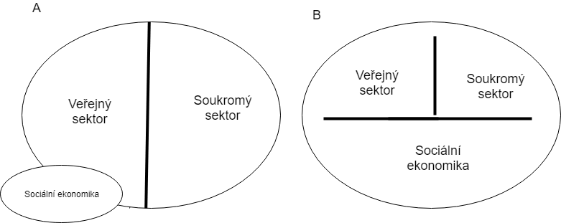
Dva pohledy
Le Playův pohled (A) a občanská ekonomika (B), Zdroj: Restakis, 2006

Slide 10
Teorie třetího sektoru
V dnešní době je sociální ekonomika hodně spojovaná i s pojmem třetí sektor.
Jedná se v podstatě o synonymum konceptu sociální ekonomiky.
S třetím sektorem je velmi často spojován také neziskový či občanský sektor.
Úloha a velikost tohoto odvětví se v jednotlivých zemích liší, v neposlední řadě v oblasti sociálních služeb.
Třetí sektor tedy zosobňuje roli prostředníka mezi jednotlivými sektory (Evers, 1995). Zastupuje pozici sociální, politickou i alternativního poskytovatele služeb.

Slide 11
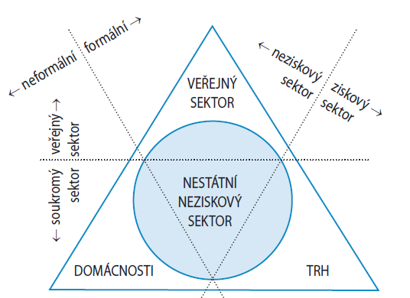
Trojúhelník blahobytu
Třetí sektor je velmi dobře viditelný na trojúhelníku blahobytu.
Lze vidět, že třetí sektor je součástí veřejného sektoru, komunity i trhu.
Třetí sektor protíná jak ziskovou, tak neziskovou linii, jež odráží myšlenku tvůrce, Viktora Pestoffa.
Zdroj: Hyánek, Škarabelová, Řeřuchová 2005

Slide 12
Organizace sociální ekonomiky
Jsou to organizace, jejichž členové jsou oživeni zásadou vzájemnosti a sledování vzájemných hospodářských nebo sociálních cílů, často prostřednictvím sociální kontroly kapitálu.
Tato definice by zahrnovala všechna družstva a družstevní záložny, neziskové organizace a dobrovolnické organizace, charitativní organizace a nadace, servisní asociace, komunitní podniky a sociální podniky, které používají mechanismů trhu s cílem dosáhnout explicitních sociálních cílů.

Slide 13
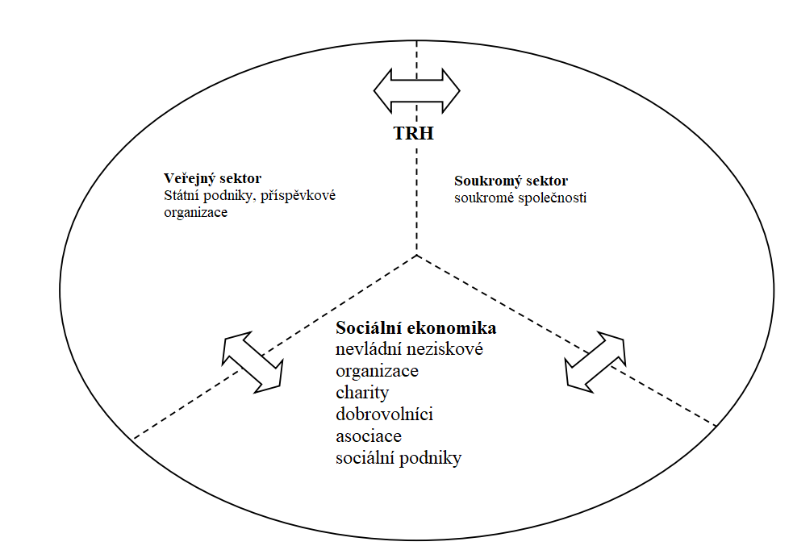
Rozdělení subjektů ekonomiky
Zdroj: Restakis, 2006

Slide 14
Přesah sociální ekonomiky
V definici sociální ekonomiky je možné najít určité shodné aspekty, pokud se tyto aspekty budou vyhledávat v rámci evropských zemí.
Shoda panuje u pojmů, jako je družstvo, nadace, vzájemně prospěšné společnosti nebo spolky poskytující výrobky a služby s ohledem na zájem nejen sociální, ale i ekonomický (Fonteneau et al. 2011)

Slide 15
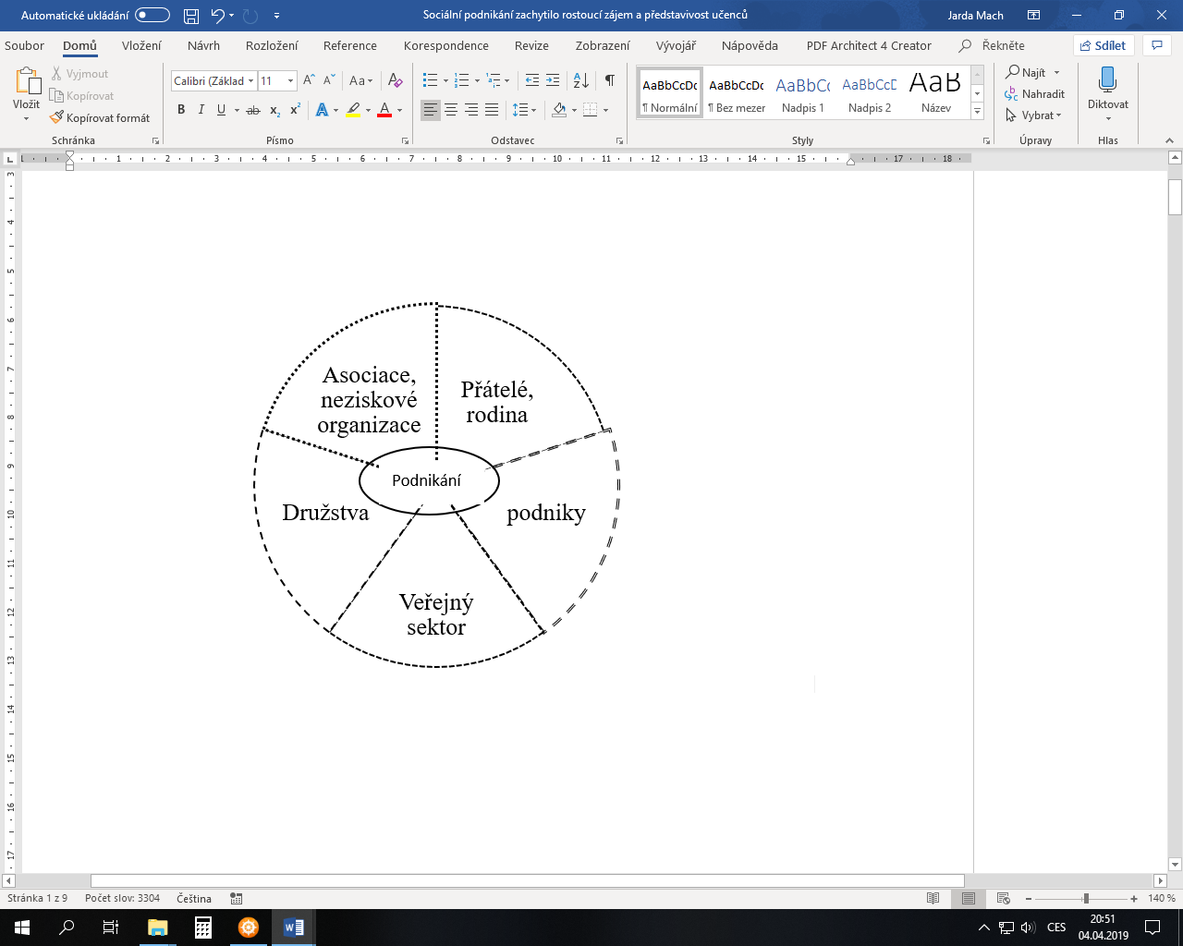
Přesah podnikání v sociální ekonomice
Zdroj: Gawell, 2014

Slide 16
Shrnutí přednášky
Organizace sociální ekonomiky, jako jsou sociální podniky a družstva, poskytují model podnikání, kde se explicitně mísí sociální a ekonomické cíle.
Úspěch a růst těchto modelů na trhu bude mít účinky na fungování trhu jako celku.
Sociální ekonomika tak stává nápravný prostředek sociální ekonomické síly.

